Slide 1
Chủ đề : SÓNG ÂM-CÁC ĐẶC TRƯNG CỦA ÂM
ĐẶC TRƯNG
VẬT LÍ CỦA ÂM
ĐẶC TRƯNG
SINH LÍ CỦA ÂM

Slide 2
ĐẶC TRƯNG VẬT LÍ CỦA ÂM
I. ÂM. NGUỒN ÂM
1. Âm là gì?
Âm (sóng âm) là những sóng cơ truyền trong các môi trường khí, lỏng, rắn.
2. Nguồn âm là gì?
Nguồn âm là vật dao động phát ra âm.
Tần số âm phát ra bằng tần số dao động của nguồn.
3. Âm nghe được. Hạ âm. Siêu âm
Âm nghe được (âm thanh): có tần số từ 16Hz ÷ 20.000Hz.
Hạ âm : âm có tần số dưới 16 Hz.
Siêu âm : âm có tần số trên 20.000 Hz.

Slide 3
4. Sự truyền âm.
a. Môi trường truyền âm
Âm truyền được trong các môi trường rắn, lỏng, khí; không truyền được trong chân không.
Âm hầu như không truyền qua được các chất xốp như bông, len…→ chất cách âm → ốp vào tường, cửa nhà hát, phòng ghi âm…
b. Tốc độ truyền âm
Trong mỗi môi trường, âm truyền với một tốc độ xác định, hữu hạn.
Trong mỗi môi trường, âm truyền với một tốc độ xác định, hữu hạn.
v_{Rắn} > v_{Lỏng} > v_{Khí}.

Slide 4
II. NHỮNG ĐẶC TRƯNG VẬT LÍ CỦA ÂM
1. Tần số âm.
Tần số âm là một trong những đặc trưng vật lí quan trọng nhất của âm..
2. Cường độ âm và mức cường độ âm.
là đại lượng đo bằng lượng năng lượng mà sóng âm tải qua một đơn vị diện tích đặt tại điểm đó, vuông góc với phương truyền sóng trong một đơn vị thời gian.
Đơn vị: W/m²

Slide 5
b. Mức cường độ âm L
Trong đó: I_{o}=10⁻¹²W/m²: cường độ âm chuẩn có tần số 1000Hz
Đơn vị L: Ben (B).
1B = 10dB
Ý nghĩa: Cho biết âm I nghe to gấp bao nhiêu lần âm I_{o}.
3. Đồ thị dao động.
Đặc trưng vật lí thứ ba của âm, liên quan đến biên độ, tần số và các thành phần cấu tạo của âm.

Slide 6
Đồ thị dao động âm của sáo
x
t
x
t
Đồ thị dao động âm của kèn sacxô

Slide 7
ĐẶC TRƯNG SINH LÍ CỦA ÂM
1. ĐỘ CAO
Độ cao của âm là một đặc trưng sinh lí của âm gắn với tần số âm.
Âm có tần số càng lớn thì nghe càng cao; âm có tần số càng nhỏ thì nghe càng trầm.
2. ĐỘ TO
Độ to chỉ là một khái niệm nói về đặc trưng sinh lí của âm gắn liền với đặc trưng vật lí mức cường độ âm.
Cảm giác nghe âm “to” hay “nhỏ” không những phụ thuộc vào cường độ âm mà còn phụ thuộc vào tần số của âm.
3. ÂM SẮC
Âm sắc là một đặc trưng sinh lí của âm, giúp ta phân biệt âm do các nguồn âm khác nhau phát ra. Âm sắc có liên quan mật thiết với đồ thị dao động âm.

Slide 8
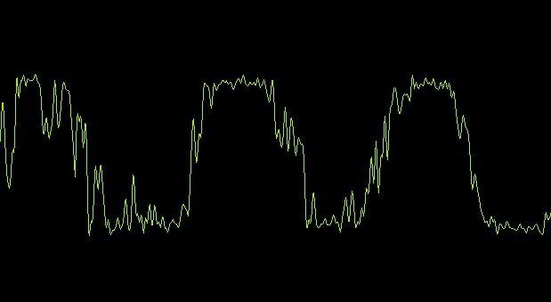
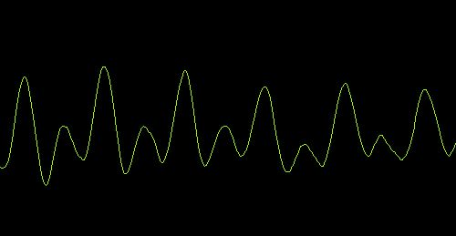
Trống
Đàn bầu

Slide 9
CỦNG CỐ
VẬT LÝ
SINH LÝ
1. Tần số âm.
Độ cao
2. Mức cường độ âm
Độ to
3. Đồ thị dao động
Âm sắc

Slide 10
Câu 1: Một sóng âm truyền trong không khí. Mức cường độ âm tại điểm M và tại điểm N lần lượt là 40 dB và 80 dB. Cường độ âm tại N lớn hơn cường độ âm tại M:
A. 40 lần. B. 1000 lần. C. 2 lần. D. 10000 lần.
Câu 2: Một nguồn điểm O phát sóng âm có công suất không đổi trong một môi trường truyền âm đẳng hướng và không hấp thụ âm. Hai điểm A, B cách nguồn âm lần lượt là r₁ và r₂. Biết cường độ âm tại A gấp 4 lần cường độ âm tại B. Tỉ số r₂/r₁ bằng:
A. 4. B. 0,5. C. 0,25. D. 2.

Slide 11
Câu 3: Sóng âm không truyền được trong:
A. thép.
B. không khí.
C. chân không.
D. nước.
Câu 4: Trong môi trường truyền âm, tại hai điểm A và B có mức cường độ âm lần lượt là 90 dB và 40 dB với cùng cường độ âm chuẩn. Cường độ âm tại A lớn gấp bao nhiêu lần so với cường độ âm tại B?
A. 2,25 lần. B. 3600 lần.
C. 1000 lần. D. 100000 lần.

Slide 12
Câu 5: Cường độ âm được đo bằng:
A. oát trên mét vuông.
B. oát.
C. niutơn trên mét vuông.
D. niutơn trên mét.
Câu 6: Độ cao của âm phụ thuộc vào yếu tố nào sau đây?
A. Độ đàn hồi của âm.
B. Biên độ dao động của nguồn âm.
C. Tần số của nguồn âm.
D. Đồ thị dao động của nguồn âm.

Slide 13
Câu 7: Một sóng âm có chu kì 80 ms. Sóng âm này:
A. là âm nghe được.
B. là siêu âm.
C. truyền được trong chân không.
D. là hạ âm.
Câu 8: Âm do hai nhạc cụ khác nhau phát ra luôn khác nhau về:
A. âm sắc.
B. độ to.
C. độ cao.
D. cả độ cao, độ to lẫn âm sắc.

Slide 14
Câu 9: Âm sắc là đặc trưng sinh lí của âm gắn liền với:
A. độ cao.
B. cả độ cao và độ to.
C. đồ thị dao động âm.
D. độ to.
Câu 10: Hai âm cùng độ cao là hai âm có cùng :
A. cường độ âm.
B. mức cường độ âm.
C. biên độ.
D. tần số.

Slide 15
Câu 11: Độ to là một đặc trưng sinh lí của âm phụ thuộc vào:
A. mức cường độ âm.
B. biên độ âm.
C. tần số và biên độ âm.
D. tần số âm.
Câu 12: Độ cao của âm là một đặc trưng sinh lí gắn liền với đặc trưng vật lí của âm là:
A. cường độ âm.
B. tần số.
C. mức cường độ âm.
D. đồ thị dao động.

Slide 16
Câu 13: Âm sắc là:
A. đặc trưng sinh lí của âm.
B. màu sắc của âm.
C. đặc trưng vật lí của âm.
D. tính chất của âm giúp ta cảm giác về sự trầm, bổng của các âm.
Câu 14: Cảm giác về sự trầm, bổng của âm được mô tả bằng khái niệm:
A. độ to của âm
B. độ cao của âm
C. âm sắc của âm
D. mức cường độ âm

